Slide 1
安樂死合法化，真能生死兩安？
中華生死學會理事長孔令信

Slide 2
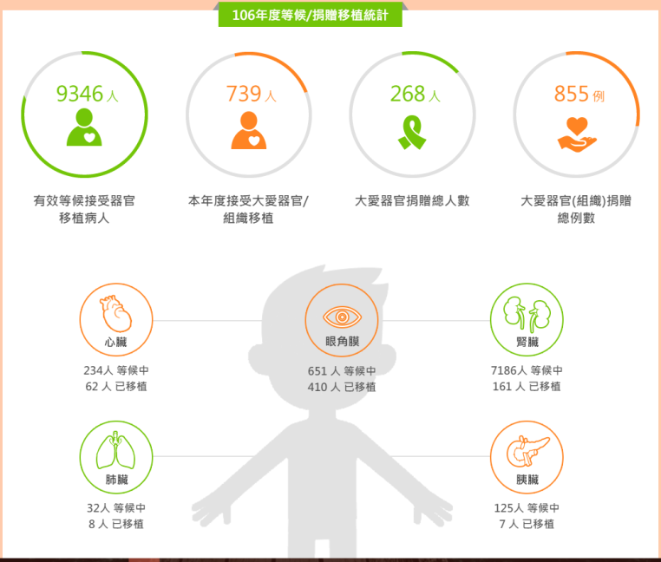
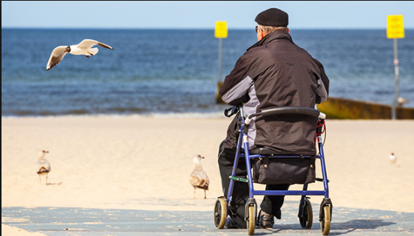
從器捐加入「心跳停止後器捐」到思考「安樂死」
器官捐 贈
安樂死

Slide 3

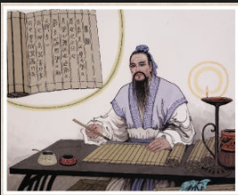
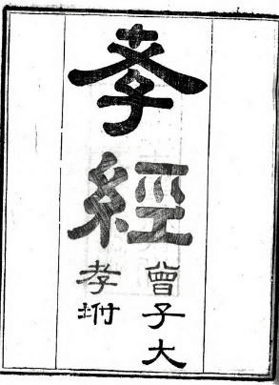
遺愛與習俗文化的衝突
遺愛他人
習俗與文化衝突

Slide 4
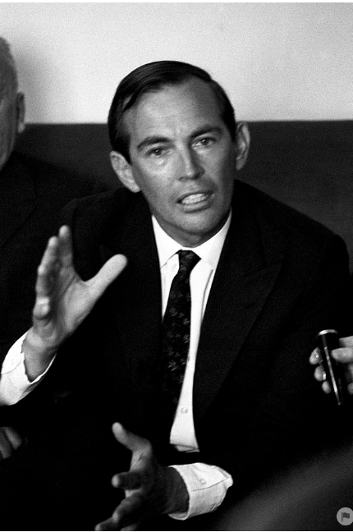
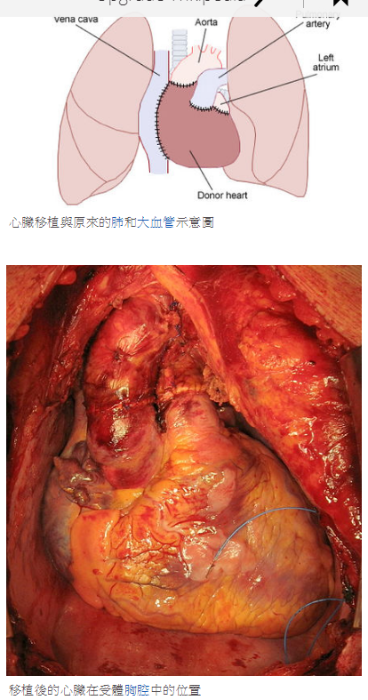
1967巴納德首開移植心臟第一例
南非外科醫生克里斯蒂安‧尼斯林‧巴納德（Christiaan Neethling Barnard，1922－2001年），在1967年12月2日開啟了世界首例人類心臟移植手術成功案例，術後案主53歲的露易絲‧沃什坎斯基存活了18天。當天晚上，一名25歲的南非女子在車禍中身亡，她的血型和沃什坎斯基匹配，她的父親最終同意捐獻女兒的心臟。巴納德等30名醫護人員在2日午夜進入手術室，次日早晨8點結束手術。沒有事先告知院方，只有術後才向院方電話通報。

Slide 5
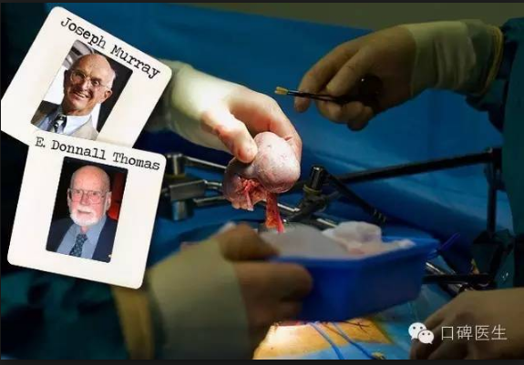
1990諾貝爾生理／醫學獎：唐納爾‧湯瑪斯與約瑟夫‧莫里 兩位移植學專家
1990年諾貝爾生理學或醫學獎的得獎者，是美國哈佛大學外科教授和波士頓布利格漢姆醫院外科醫生約瑟夫．穆雷(Joseph E. Murray)，及美國華盛頓大學教授和西雅圖佛雷德哈金森(Fred-Hutchison)醫學中心醫生唐納爾．托馬斯(E. Donnall Thomas)。穆雷為腎臟移植的開創者，托馬斯則是骨髓移植的先驅。

Slide 6
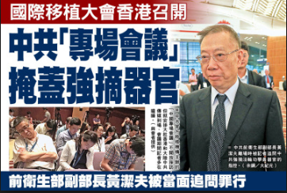
器捐引發的爭議：強摘器官
‧2016年第26屆國際器官移植大會，2016/8/18在香港舉行。
陳靜瑜指出從2015年1月1日起，中國大陸全面停止使用死囚器官作為移植供體來源，公民逝世後自願器官捐獻將成為器官移植使用的唯一管道，公民腦死亡和心臟死亡供體成為肺移植供肺主要來源。

Slide 7
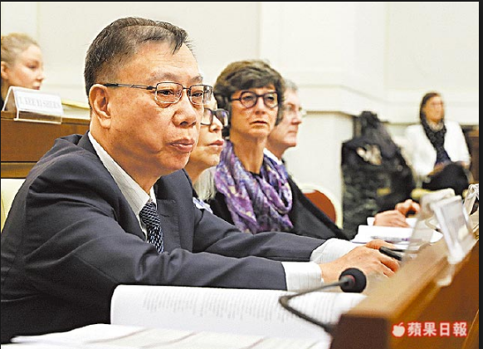
器官來源如何才是合理與利他管道？
中國大陸一直都是強迫器官移植的執行者，像法輪功就強烈抗議中共對於他們被囚禁的學員強行摘除器官的殘忍行徑。教廷這回的邀請中國大陸與會被批為向北京示好的成份比醫療專業問題還要來得更多！

Slide 8
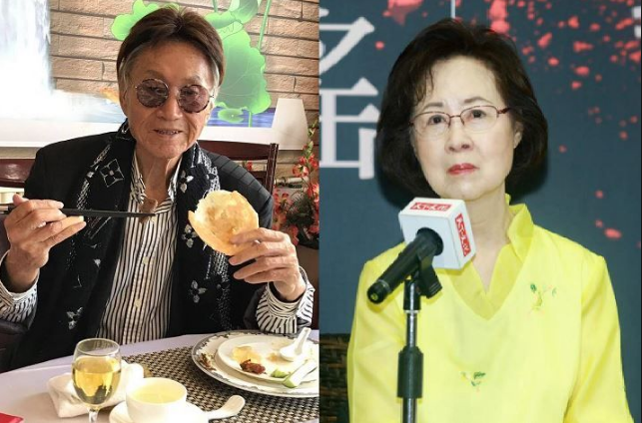
安樂死合法化，真能安樂？
知名記者傅達仁與作家瓊瑤最近力推「安樂死」合法，好讓人死得更有尊嚴一些。對於面臨人生最後一個階段的朋友來說，事實上疼痛與生活品質才是讓他們最迫切需要解決的困擾。器捐問題是往生後之事，在臨終階段都還未安度過去，如何讓他們去面對器捐的抉擇而做出決定呢？

Slide 9
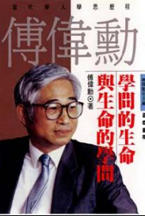
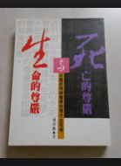
傅偉勳：「安樂死」（euthanasia）應改譯為「安易死」
談到安樂死，傅偉勳教授在1984年6月22日於中國時報人間副刊發表文章，首先提出「安易死」這個觀念。傅偉勳認為「安樂死」（euthanasia）原為日本人的譯名，我們拿來使用。這個英文字原出希臘語，意謂「easy death」即「安易（而無痛苦的）死」，並無所謂樂不樂，因此大力推動將這個字改譯為「安易死」。

Slide 10
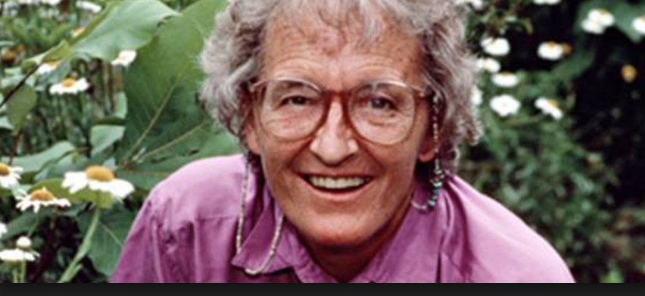
庫布勒—羅斯醫師談彼德救母
2.1.精準的南加大民調團隊（破曉民調）

Slide 11
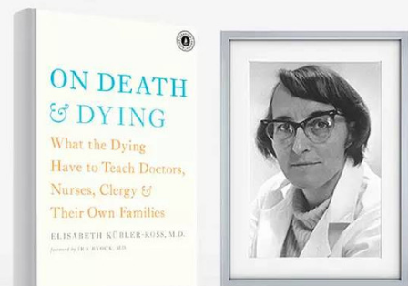
自然死，讓生死兩安，不留遺 憾
像孩子一樣單純，所以對於死亡的害怕與畏懼這些情緒的變化比較少一些，當他沉醉在另一個世界時，無視於愛他的母親正在哀慟至極這樣的深淵，這種愛的牽絆顯然不是安樂死就能中斷、結束的。所以，不要以為推動安樂死合法化就能一次解決所有的問題，就能不再難受或遺憾。不去與家人和親友共同處理人生的最後道別，生死兩安是很 難期待的。

Slide 12
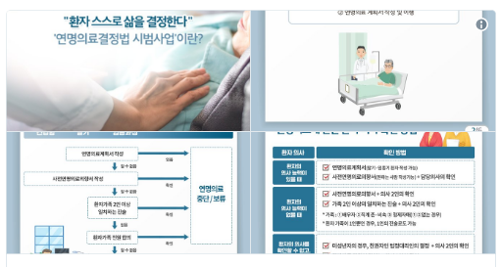
南韓推消極安樂死—尊嚴死
南韓繼今年初國會通過《延命治療決定法》後，近日首先指定10家醫療機構實施示範工作，並開放年滿19歲的民眾事前簽署放棄治療同意書，目前總計有37人申請，新法預計明年2月正式上路。安樂死（又稱「尊嚴死」）議題向來爭議不斷，究竟南韓能否順利實施新法，改善臨終病患現況，備受矚目。

Slide 13
敬請指正 歡迎對話

